Slide 1
장애인을 행복하게,
자역사회를 살맛나게,
직원을 보람되게,
부산기장장애인복지관
201628005 박혜리
201628023 황수경

Slide 2
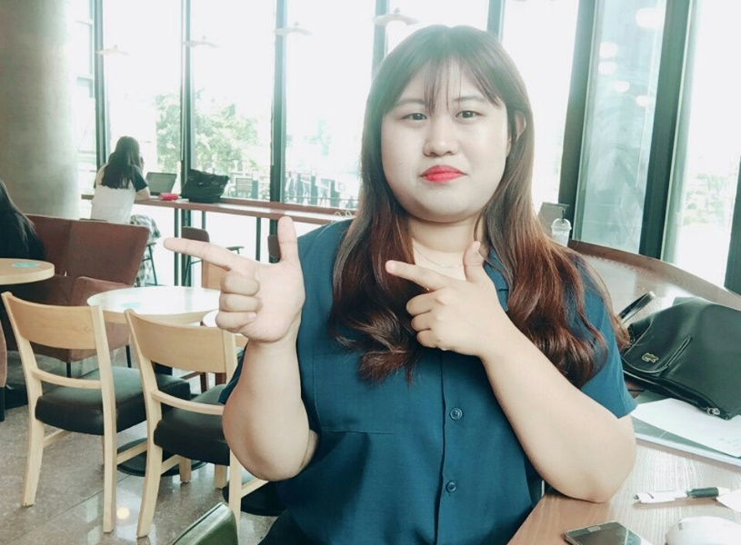
팀원 소개
201628005 박혜리
사례 분석
PPT 제작
발표
201628023 황수경
자료 정리
PPT 제작
발표

Slide 3
목 차
목 차 3
목 차 1
사례 분석
기관 소개
목 차 4
목 차 2
Q&A
사례 개요

Slide 4
사례 개요
기관 소개

Slide 5
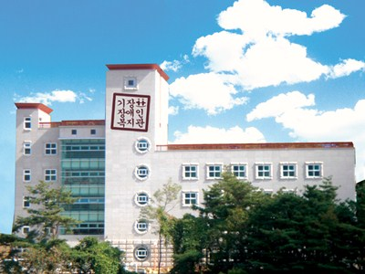
기관 소개
부산기장장애인복지관
설립 : 2006년 12월
관장 : 김 영관
이용대상 : 지역 내 장애인 및 가족, 지역주민
이용시간 : 평일 09:00~18:00
이용신청 : 전화 및 내방상담후 이용
이용 서비스 : 노래방 이용, 목욕시설 이용
영화감상, 육아용품 대여점이용 등

Slide 6
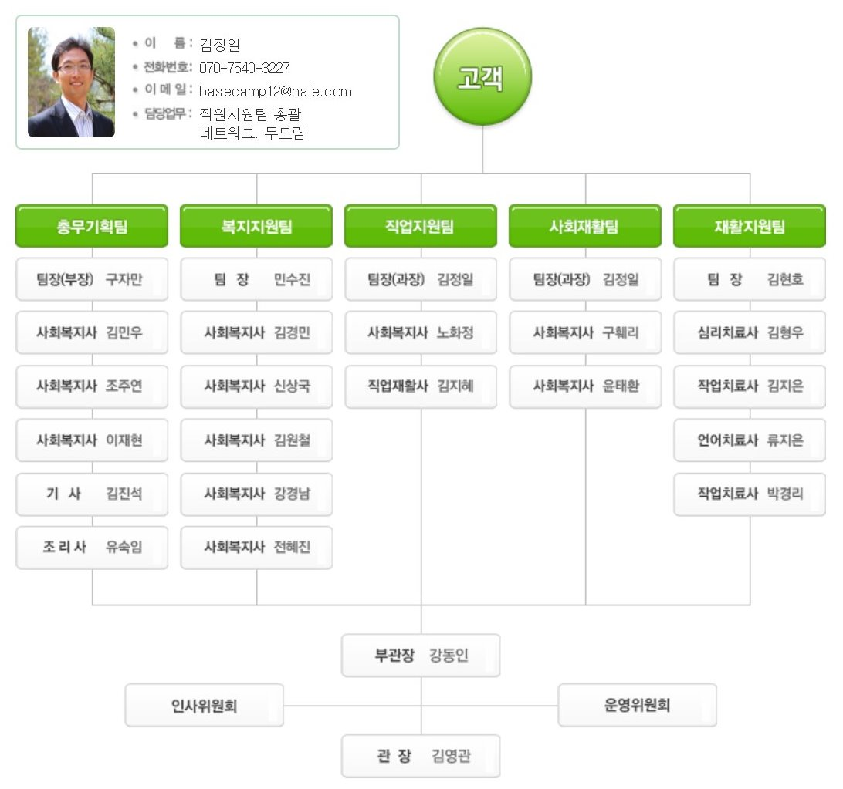
복지관 시설관리
안전교육
직원연수
조사 및 연구
장애인 일자리사업
재활상담
전환교육
장애인식개선사업
실습생지도
자원봉사
네트워크 사업 운행
심리치료
언어치료
재활운동
자가운동
감각통합
부모교육
나들이, 행사
목욕탕운영
활동지원사업
육아용품대여
밑반찬 서비스
사례 관리

Slide 7
사례 개요
사업 소개

Slide 8
자기 결정권 존중과
만족 향상
자기 결정권
존중과
만족 향상
자기 결정권 존중과
만족 향상
사업 목표
자기 결정권 존중과
만족 향상
능동적
역량강화와
책임경영
더불어 사는
지역사회
환경조성

Slide 9
추진 배경
발달장애인의 경제활동의 어려움을 해소한다.
2) 노인관련 서비스의 확대와 발달장애인 일자리 창출로 사회적 기여를 한다.
3) 요양보호사 보조 일자리 직무가 발달장애인에게 적합하다.

Slide 10
주요 목표
발달장애인에게 요양보호사 보조 직무를 통해,
자신의 역량개발과 직업탐색 기회를 제공한다.
2) 발달장애인에 대한 사업체 및 지역사회의 인식을 개선한다.
3) 요양보호사 보조 직무를 통해 발달장애인의 새로운 일자리를 창출한다.

Slide 11
주요 내용
1. 사업개요
사업기간 : 2016년 1월 1일 ~ 2016년 12월 31일(12개월 간)
참여대상 : 발달장애인(지적장애인, 자폐성 장애인) 13명
사업수행기관
- 교육 및 관리기관 : 기장장애인복지관
- 배치기관 : 노인요양시설 5곳
번호 | 배치 기관 | 주소 | 배치 인원
1 | 기장 실버Z홈 | 부산시 기장군 정관읍 | 3명
2 | 금정 노인요양원 | 부산시 금정구 청룡동 | 2명
3 | 신망애 노인요양원 | 부산시 금정구 장전동 | 2명
4 | 애광 노인요양원 | 부산시 금정구 장전동 | 2명
5 | 한마음노인건강센터 | 부산시 기장군 기장읍 | 4명

Slide 12
주요 내용
※ 사업홍보 및 참여자 모집
기장장애인복지관 및 기장군청 홈페이지, 부산지역 고등학교 특수학급 및 특수학교
부산지역 14개 장애인복지관 직업재활네트워크를 활용하여 모집 홍보함.
직업 상담 및 직업평가를 통한 사례관리를 통해 적합성 평가를 함.

Slide 13
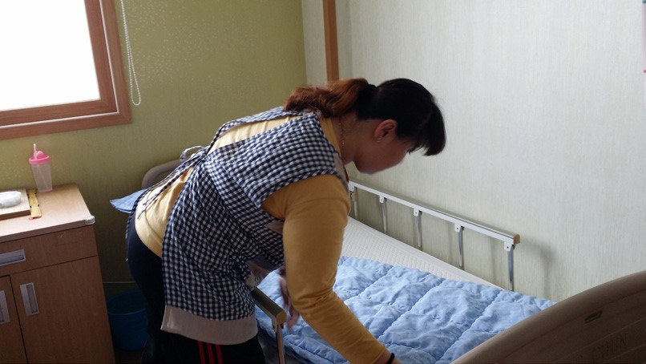
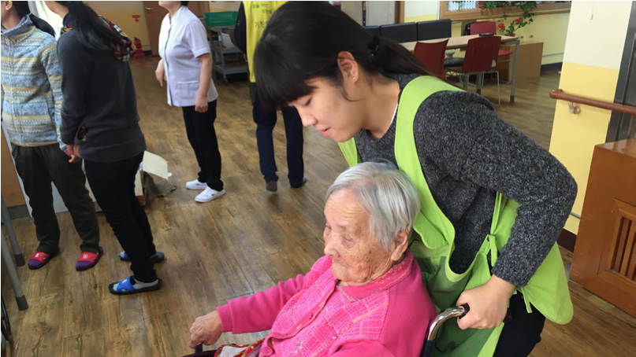
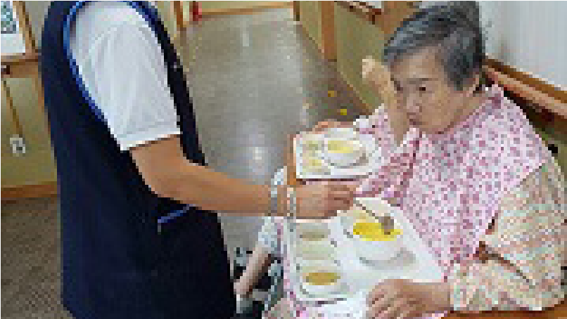
주요 내용
<환경 정리>
<이동 보조>
<식사보조>

Slide 14
성과(효과)
* 장애인
발달장애인 13명에게 요양보호사 보조 직무체험을 통해 ,
자신의 역량개발과 직업 탐색 기회 제공함.
발달장애인에게 사회의 일원으로서 의 소속감과 소득보장을 통한 자립을 지원함.
사례관리를 통한 적합성 평가를 통해 자신에게 적합한 직무배치.
* 지역사회
발달장애인의 요양보호사 보조 직무에 대한 사업체의 인식개선과 새로운 일자리 창출함.
지역 내 특수학교 및 학급과의 직업재활네트워크를 통해 지역사회 내 장애인 학생들의
학교에서 사회로의 전환을 유도함.
장애인이 지역사회에 사회적 기여를 함.

Slide 15
사례 분석
장점 & 단점

Slide 16
장점
65세 이상 노인인구 비율
사례관리를 통한 직무적합성 평가를 통해 적합한 직무배치.
발달장애인이 고령사회에 맞는
사회적기여를 할 수 있는 일자리 제공.
지역사회 통합고용의 취업으로 연계 가능.
32.3%
13.8%
11.1%
57.20
49.50
37.50
2040년
미래 예상
2017년
현재
2010년
과거
출처 - KOSIS 통계자료

Slide 17
단점
요양보호사 자격증 미취득시 고용의 어려움이 있다.
요양보호사 자격증은 필기시험을 통과해야 하는데,
발달장애인에게 필기시험 학습의 지원을 하지 않아서 취득에 어려움이 있다.
2. 직업배치가 요양보호사 1가지로 다양하지 않고, 직업선택의 폭이 좁아 직업의
다양성에 대한 정보를 제공하지 못한다. (직무와 대상자의 한계성)
3. 현장실습을 1회 밖에 진행하지 않아, 사전 현장 실습의 경험이 부족하여
배치기관 적응에 어려움이 있다.

Slide 18
우리 팀 개입
배치기관에 대인서비스 부분의 적응이 어려운 장애인을 대상으로 대인관계개선
프로그램을 진행한다.
2. 요양보호사 자격증을 취득하기 위한 필기시험 학습에 어려움이 있는 내용을 쉬운 용어와
표현으로 바꿔서 학습에 도움을 주고, 필기시험제도에 장애인을 위한 정당한 편의
마련 제공
3. 직무와 대상자의 한계성을 해소하기.
① 직업체험박람회를 방문한다.
② 장애인 일자리 사업의 직업과 대상자가 다양한 사업을 계획하고, 추진한다.

Slide 19
Q&A

Slide 20
2017. 06 . 14
THANK
YOU

